Slide 1
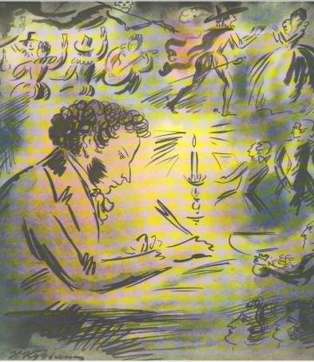
Открываем роман А. С. Пушкина «Дубровский»

Slide 2
Роман как эпический жанр
(Роман (франц.) – жанр повествовательной литературы, раскрывающий историю нескольких, иногда многих человеческих судеб на протяжении длительного времени, порою – целых поколений в связи с судьбой общества и исторической обстановкой.

Slide 3
Роман: 1. Большое повествовательное произведение; 2. Имеет разветвлённый сюжет . 3. Много героев. 3.Повествование вязано с исторической обстановкой.

Slide 4
Действие романа А. С. Пушкина происходит в 1820 году.

Slide 5
Богатая дворянская усадьба

Slide 6
Внутреннее убранство дома

Slide 7
На псарне

Slide 8
Усадьба небогатого дворянина

Slide 9
Барин и крепостные крестьяне

Slide 10
Пришли на поклон

Slide 11
Словарь эпохи
Дворянин
Барин
Крепостной крестьянин
Холоп
Псарь
Генерал-аншеф
Поместье
Отъезжее поле

Slide 12
Троекуров и Дубровский

Slide 13
Тема урока: Дубровский и Троекуров: история дружбы и вражды

Slide 14
 | Троекуров | Дубровский
Социальное положение | Отставной генерал-аншеф, богат, происходит из знатного рода и имеет связи, большой вес в губерниях | Отставной поручик гвардии, владел семьюдесятью душами, беден и не­зависим
Качества характера | Необразованный, пылкого нрава, ограниченного ума, надменный в отношениях с людьми низшего звания, отроду не удостаивавший никого своим вниманием | Нетерпеливый и решительный. Прямо высказывает свое мнение, не заботясь о том, противоречит ли оно мнению хозяина дома
Занятия | Праздность, дом полон гостя­ми, буйные увеселения, стра­дал от обжорства и каждый вечер бывал навеселе, время проводил в разъездах около пространных его владений, в продолжительных пирах и в проказах | Горячий охотник
Отношение соседей | Рады были угождать, трепе­тали при его имени | Все завидовали согласию с Троекуровым, удивлялись смелости, пытались подражать
Отношение к крестьянам | Относился строго и своенравно | Доброе
Общее в судьбах героев | Женились по любви, скоро овдовели, у обоих оставалось по ребёнку, были друзьями

Slide 15
Прилагательные для характеристики:
Подобострастный, надменный, благородный, вспыльчивый, гордый, своенравный, угодливый, смелый, справедливый, мстительный, наивный, совестливый, горячий, тщеславный, насмешливый, независимый, строгий.

Slide 16
«Все завидовали согласию, царствующему между надменным Троекуровыми бедным его соседом, и удивлялись смелости последнего, когда он за столом у Кирилы Петровича высказывал своё мнение, не заботясь о том, противуречило ли оно мнениям хозяина».
«Нечаянный случай всё расстроил и переменил»

Slide 17
